Slide 1
Kritická teorie
PBB011 / PGB005 Mgr. Ondřej Klíma klima@mail.muni.cz
Notes:
Interpretativní sociologie není jednotnou školou, zahrnuje pod sebe především symbolický interakcionismus a fenomenologickou sociologii.

Slide 2
Dneska projdeme
Kritika ideologie
Frankfurtská škola
Současnost západního marxismu
Kulturní studia v Anglii a USA

Slide 3
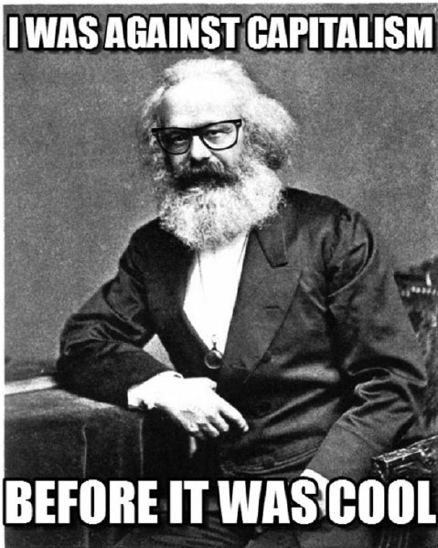
Kritika ideologie a směry marxismu
Marx a Engels; základna (výrobní síly a prostředky) a nadstavba (instituce)
Kulturní ideje dané doby slouží zájmům vládnoucí třídy k legitimizaci dominantního postavení
Ideologie zastupuje zdravý rozum – jsou neviditelné a unikají kritice
Proč fašismus vyhrál, když měl vyhrát socialismus – osvícenství
Marxismus se postupně vyvíjel od zkoumání politiky a ekonomiky k teorii států, psychologie, sociálních institucí a nakonec ke kultuře.

Slide 4
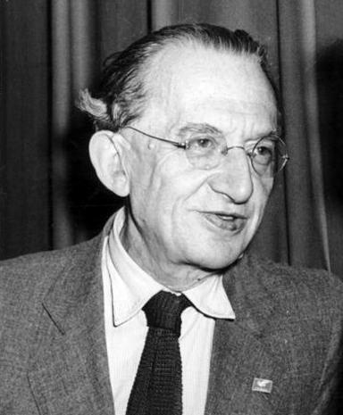
György Lukács Löwinger György Bernát 1885 - 1971
Zastánce ortodoxních komunistických postojů (ultramarxista) – revoluce pracující třídy a socialismu je řešení problémů buržoazní společnosti
Velmi se mu líbil Marx a jeho pojetí třídy a přeměny člověka na zboží (reifikace) – skrze Marxovu teorii chtěl hledat spasení společnosti, které viděl v proletariátu a jeho transformaci v „třídu pro sebe“ a následné revoluci
Později se přidal ke kulturnímu směru a jeho teorie ukazovali, že interpretace kulturních a uměleckých forem objasní historické a materiální podmínky
Notes:
György Lukács [ďörďy lukáč] (maďarsky Lukács György; 13. dubna 1885 – 4. června 1971) byl židovsko-maďarský marxistický filosof a literární kritik. Mnozí jej považují za spoluzakladatele západní marxistické tradice. Přispěl k obohacení idejí materialistického názoru a třídního uvědomění marxistické filosofie a teorie. Jeho literární kritika byla ovlivněna realismem a románem jako literárním žánrem. Během Maďarského povstání v roce 1956 byl krátce ministrem kultury vlády Imre Nagyho.
Ve světle první světové války a Říjnové revoluce v Rusku v r. 1917 přehodnotil Lukács své dosavadní ideje, stal se oddaným marxistou a v r. 1918 se připojil ke vznikající Komunistické straně Maďarska vedené Bélou Kunem. V krátkém období Maďarské republiky rad působil v revoluční vládě jako lidový komisař vzdělání a kultury. Stal se předním stranickým činitelem, ale též politickým komisařem 5.divize maďarské Rudé armády, z kteréžto pozice nařídil po porážce své divize v květnu 1919 v obci Poroszlo popravu osmi lidí.
Poté, co byla sovětská republika v Maďarsku r. 1919 poražena, utekl Lukács do Vídně, kde byl sice zatčen, ale uchráněn před vydáním do Maďarska díky intervenci skupiny spisovatelů, mj. též Thomase a Heinricha Manna, z nichž prvně jmenovaný vykreslil Lukácse v postavě jezuitského fanatika Lea Naphty ve svém románu Kouzelný vrch (1924). Ve Vídni 20. let se Lukács seznámil s dalšími levými komunisty, kteří zde pracovali či pobývali v exilu, jako byli Victor Serge, Adolf Joffe a Antonio Gramsci.
V teoretické práci obrátil Lukács svou pozornost k rozvinutí myšlenek leninismu do filosofických kategorií. Jeho hlavní eseje té doby byly zahrnuty do rozsáhlé práce Dějiny a třídní vědomí, prvně publikované v r. 1923. Ačkoli šlo vesměs o typy příspěvků považované Leninem za ultralevicové, snažil se v nich Lukács o rozvinutí širší filosofické základny leninismu, a to pravděpodobně s větším úspěchem, než byl doposud schopen sám Lenin. Přesto byla publikace na 5. kongresu Kominterny v červnu 1924 Grigorijem Zinovjevem ostře napadena. V r. 1924, krátce po Leninově smrti, vydal Lukács útlou brožuru Lenin: Studie jednoty jeho myšlení, v r. 1925 kritickou stať k Bucharinově příručce historického materialismu.
Jako maďarský exulant zůstal Lukács aktivní v levém proudu Maďarské komunistické strany a z této pozice oponoval již Moskvě podřízenému Bélu Kunovi. Ve svých „Blumových tezích“ (Lukács přijal pseudonym po německém radikálním demokratovi Robertu Blumovi zabitém v Rakousku v revoluci r. 1848) se Lukács dožadoval svržení fašizujícího režimu admirála Horthyho pomocí politiky jednotné fronty, tak jak byla později uskutečňována ve 30. letech, a volal po „demokratické diktatuře“ dělníků a rolníků jako přechodného stupně k diktatuře proletariátu. Lukácsova strategie byla Kominternou odsouzena, v důsledku čehož se Lukács stáhl z aktivního politického života do teoretické práce.

Slide 5
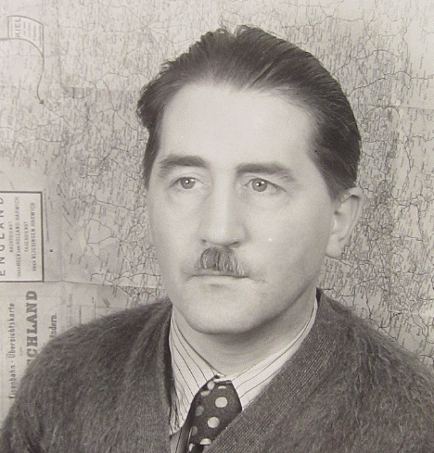
Karl Korsch kritická verze marxismu 1886 - 1961
Podle něj marxismus rozvinul dialektické myšlení a poskytl tak mentální síly k proměně buržoazní společnosti skrze jednotu teorie a praxe
V práci „Karl Marx“ 1938 pak dokazoval jak velkou přesnou a ucelenou kritiku Marx napsal a jak velmi dobrou alternativ k buržoazní společnosti (socialistická společnost) poskytl
Notes:
Karl Korsch (14. srpna 1886 – 21. října 1961) byl německý marxistický filozof a teoretik.
K jeho nejznámějším pracím patří kniha Marxismus und Philosophie z roku 1923 (psaná ještě v Německu) a pozdní studie Ten Theses on Marxism Today z roku 1950 (psaná již anglicky v USA). V první knize se pokusil skloubit některé hegeliánské a marxistické koncepce. V pozdějších Deseti tezích zdůraznil, že některé klasické marxistické kategorie jsou překonané a lpění na nich je „reakčním utopismem“. Již Marxismus und Philosophie byla odmítnuta sovětskými oficiálními marxisty, byla například tvrdě kritizována Grigorijem Zinovjevem, o to více poválečné Korschovy práce. Měly však vliv na eurokomunistické hnutí konce 60. a 70. let.
Korsch uváděl do marxismu Bertholda Brechta.

Slide 6
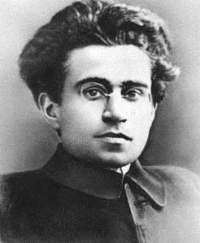
Antonio Gramsci teoretik hegemonie 1891 - 1937
Přišel s konceptem hegemonie – nadvláda idejí a kulturních forem vládnoucí strany
Pracoval s pojmem občanské společnosti – prostředníkem mezi státem a soukromými zájmy který upevňuje (nebo bojuje proti) hegemonii
Hegemonie je nastolena institucionalizací a dominancí patriarchátu nebo nadvlády rasy / etnicity – ukazoval to na fašistické (Mussolini) Itálii (zemřel ve vězení když se mu „omylem“ spustilo krvácení do mozku)
Cílem hegemonie je transformace institucí a vytvoření jedné pravdy o tom jak věci mají být a důsledného potlačení všeho jiného (tedy totalitní cenzura) – spojit společnost a vyloučit rozvraceče (ty co nesouhlasí)
Notes:
Antonio Gramsci [gramši] (23. ledna 1891, Ales – 27. dubna 1937, Řím) byl italský politik, publicista a marxistický filosof.
Jako zakládající člen a vedle Amadea Bordigy, kterého vystřídal ve vedení, nejvýraznější osobnost Komunistické strany Itálie 20. let 20. století, byl dlouhodobě vězněn Mussoliniho fašistickým režimem. Ve svých pracích se zaměřil na analýzu kulturní a politické dominance, je proslulý svou koncepcí kulturní hegemonie jakožto prostředku udržování moci v kapitalistické společnosti. Patří k nejvýraznějším osobnostem marxistického myšlení.
Koncepce hegemonie byla používána marxisty jako byl Lenin k vyjádření politického vedení dělnické třídy v demokratické revoluci. U Gramsciho ale byla prohloubena v kritickou analýzu toho, proč ortodoxními marxisty tolik předvídaná nevyhnutelnost socialistické revoluce se do počátku 20. stol. neuskutečnila. Kapitalismus je podle Gramsciho zakořeněn hlouběji, než se doposud připouštělo, když udržuje kontrolu nad společností nejen skrze násilí, politickým a hospodářským nátlakem, ale hlavně ideologicky skrze kulturní hegemonii, kdy se hodnoty buržoazie stávají „společnými hodnotami“ všech. A tak vytváření politiky souhlasu, kdy pracující třída spojuje své dobro s dobrem třídy buržoazie pomáhá udržovat status quo a odvracet vzpoury. Pracující potřebují podle Gramsciho vytvořit svou vlastní kulturu, která překoná představu, že buržoazní hodnoty jsou „přirozenými“ nebo „normálními“ hodnotami společnosti. Oproti Leninovi, který viděl v kultuře jen doplňkový segment politického zájmu, pro Gramsciho představovala kulturní hegemonie první věc, které mělo být dosaženo na cestě získávání politické moci. V jeho pohledu, každá třída, která si přeje dominovat v moderních podmínkách se musí oprostit od úzkých ekonomicko-společenských zájmů a vynaložit úsilí k intelektuálnímu a morálnímu vedení, přičemž by byla schopna vytvářet kompromisy s různorodými silami. Gramsci si pro takovéto spojení různých sociálních sil vypůjčil termín od Georgese Sorela, když jej nazýval „historický blok“. Ten by měl vytvořit základnu souhlasu k sociálnímu řádu, v němž by se dále reprodukovala hegemonie dominantní třídy skrze spojení institucí, sociálních vazeb a idejí.
Dominantní hodnoty západní buržoazní kultury byly podle Gramsciho úzce spjaty s křesťanstvím a proto mnoho jeho polemických prací ohledně kulturní hegemonie je zaměřeno proti církevním normám a hodnotám. Byl zaujat mocí, kterou má římský katolicismus nad lidskou myslí a kterou využívá v udržování společenských nerovností. Gramsci věřil, že marxistická kritika náboženství, která v sobě spojuje intelektuální kritiku s renesančním humanismem a reformací, je pro masy přitažlivá. Avšak marxismus má podle něj naději v nahrazení náboženství pouze tehdy, pokud uzná potřebu lidské spirituality a ukáže, že jde o výraz vlastní lidské zkušenosti.

Slide 7
Frankfurtská škola
Založena ve Frankfurtu roku 1923 pod vedením Carla Grünberga
Ve třicátých letech ji přebírá Max Horkheimer a zahajuje velké studium autority a proč se jedinci vzdávají dobrovolně autoritářským režimům (studium fašismu)
Tyto teorie se označují jako „kritická teorie společnosti“ (hegelovsko-marxistická dialektika)
Později se zabývala monopolním kapitalismem a aplikací Marxovi teorie na všechny aspekty života – teorie totálně řízené společnosti
Notes:
Více informací pro zajímavost třeba na
https://encyklopedie.soc.cas.cz/w/%C5%A0kola_frankfurtsk%C3%A1

Slide 8
Teorie kulturního průmyslu
Kritičtí teoretici se zaměřují na analýzu kulturních artefaktů v kontextu industriální organizace – komodifikace, standardizace a zmasovění
Centrum společnosti je masová kultura a komunikace jako nástroje socializace a zprostředkovatelé politické reality
Hlavním předmětem výzkumu jsou dopady konzumní společnosti na třídy – konzum stabilizuje kapitalismus a neklid nahrává socialistické revoluci
Notes:
Komodifikace – proměna věcí / lidí v prostředky směny, ve zboží

Slide 9
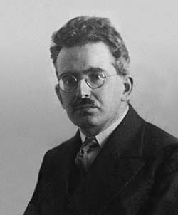
Walter Benjamin Walter Bendix Schönflies Benjamin 1892 - 1940
K frankfurtské škole patří neformálně
Věnoval se studio masové kultury a tomu jak může vést k vytváření stále vice kriticky myslících jedinců – ale také k propagandě
Nejvíce se proslavil koncepte „aury“ – reprodukcí umění pro masy ztrácí původní artefakt svou auru (kouzlo), svou jedinečnost a „zde a nyní“ (reprodukce obrazů, televize vs. divadlo
Notes:
Walter Bendix Schönflies Benjamin (15. července 1892, Berlín – 26. září 1940, Portbou, Španělsko) byl německý židovský literární kritik, filosof a překladatel (Balzac, Baudelaire, Marcel Proust atd.). Patřil (neformálně) k tzv. frankfurtské škole.
Začal se zajímat o marxismus a komunismus a v roce 1924 se začetl do díla Vladimira Iljiče Lenina. V témže roce otiskl Hugo von Hofmannsthal Benjaminovu stať „Goethova Spříznění volbou“ (Goethes Wahlverwandtschaften) v časopisu Neue Deutsche Beiträge. Společně s Ernstem Blochem strávil Benjamin několik měsíců na ostrově Capri, kde psal svou habilitační práci „Původ německé truchlohry“ (Ursprung des deutschen Trauerspiels). Tam se seznámil s litevskou divadelní herečkou a režisérkou Asjou Lācis. Osobní vztah zkrachoval, ale Benjamin byl ovlivněn ve svých politických názorech. V roce 1925 byla Benjaminova habilitační práce odmítnuta na frankfurtské universitě. Tím byla zmařena Benjaminova naděje na akademickou kariéru. V témže roce začíná překládat Marcela Prousta. V zimě 1926–1927 strávil dva měsíce v Moskvě.
Po dvou letech odloučení se Benjamin v roce 1930 rozvedl se svou manželkou Dorou Sofií. Plánoval práci pro časopis Krise und Kritik spolu s Bernardem Brentanem, Brechtem a Herbertem Iheringem. Aby se vyhnul represím NSDAP a SA, které mu hrozily v Německu, strávil v roce 1932 několik měsíců na Ibize. Pak se přestěhoval do Nice. Po nástupu Adolfa Hitlera k moci v roce 1933 se ukrýval u Bertolta Brechta v jeho prázdninovém domě v dánském Svendborgu a u své bývalé manželky v San Remu.
V březnu 1933 emigroval do Paříže. Doufal, že se jako znalec francouzské literatury uživí publicistickou činností. Ještě v roce 1934 pobýval opět u Brechta v Dánsku. Nakonec žil v krajní nouzi, odkázán na podporu Institutu pro sociální výzkum. V Paříži také poznal další německé intelektuály, např. Hannah Arendt, Hermanna Hesse a Kurta Weilla. Publikoval v časopisech Maß und Wert, Cahiers du Sud, Orient und Occident, Das Wort. V Německu publikoval pouze pod pseudonymy. Začal intenzivní korespondenci s Gretel Adorno (Karplus).
V roce 1936 publikoval stať „Umělecké dílo ve věku své technické reprodukovatelnosti“ (Das Kunstwerk im Zeitalter seiner technischen Reproduzierbarkeit) v časopisu Institutu pro sociální výzkum (Zeitschrift für Sozialforschung). Stať Deutsche Menschen vyšla pod pseudonymem Detlef Holz v luzernském nakladatelství Vita Nova Verlag.
V roce 1937 pracoval Bejnamin na stati „Paříž Druhého císařství u Baudelaira“ (Das Paris des Second Empire bei Baudelaire), potkal Georga Batailla a stal se členem „Collège de Sociologie“ (1937–1939). V roce 1938 naposledy navštívil Brechta v jeho dánském exilu. Stejného roku Hitler odebral německé občanství osobám židovského původu. Benjamin byl internován na tři měsíce v internačním táboře v Clos St. Joseph u Nevers. Zde po večerech přednášel za cigarety nebo za tužku.

Slide 10
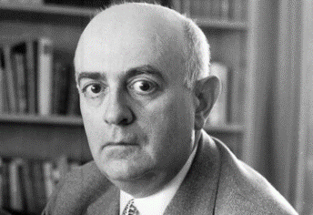
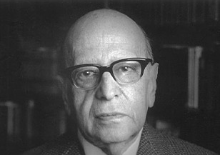
Theodor Adorno Theodor Ludwig Wiesengrund-Adorno 1903 – 1969 a Max Horkheimer Frankfurtská škola 1895 – 1973
Spolu pracovali na teorii které ukazovala jak jsou masová média ovládána inzercí a komerčními imperativy konzumního kapitalismu
Tvrdili, že věda a technika se stali nástroji vyhlazování, kultura degenerovala v masovou zábavu a demokracie se zhroutila ve fašizmus založený na podpoře charismatických vůdců
Ukazovali na historickém vývoji od starověkého Řecka po svou současnost, že rozum a osvícenství se proměnili v nástroje dominance a rozum je pouze instrumentální (ne kritický)
Společně s Habermasem jsou hlavní představitelé frankfurtské školy
Notes:
Theodor Ludwig Wiesengrund-Adorno
(11. září 1903 – 6. srpna 1969) byl německý filosof, muzikolog, sociolog, estetik a spolu s M. Horkheimerem nejvýznamnější představitel kritické teorie frankfurtské školy.
Adorno založil spolu s Horkheimerem tzv. Kritickou teorii Frankfurtské školy, cílem byl interdisciplinární výzkum moderních společenských jevů, které připouštějí příklon k totalitním tendencím v demokratických uspořádáních. Kritika modernity je popsaná v Dialektice osvícenství. Moderní doba se vyznačuje převážením racionálního myšlení, které mělo lidstvo osvobodit od strachu a učinit člověka pánem přírody. Moderní masové výrobní procesy a kapitalismus zaměřené na pokrok a ekonomický růst ale lidi znovu zotročily. Nové prostředky zotročení se zdají býti sice méně přímé, mají zato větší globální dopad a jsou navíc neustále živené moderním výzkumem a technologiemi.
Myšlení, které se v moderním světě přetransformovalo na důležitý sebezáchovný prvek a které se původně vyvinulo ze základních tělesných potřeb a tužeb, není zaměřeno na ovládnutí přírody, jak odhaluje konceptuální sebereflexe, nýbrž na přizpůsobení se. Adorno tedy vytváří koncept myšlení identity, které se projevuje rozumem, užíváním jazyka a společenskými vlivy, které spojují myslící subjekty s objektivním věděním. V důsledku myšlení identity dochází k odcizení. V protikladu k myšlení identity se zdá být moderní umění, které se snaží být autonomní, ale protože autonomie je uvnitř totality pouhou iluzí, zabývá se Adorno v Estetické teorii především dvěma otázkami, může-li moderní umění přežít v kapitalistickém světě a může-li přispět k jeho transformaci.
Estetická teorie je Adornovo poslední dílo. Z Adornovy pozůstalosti ji v roce 1970 vydala Adornova žena Gretel Adorno a Rolf Tiedemann. Toto dílo zůstalo torzem a mělo by být chápáno jako fragment, ne jako autorova konečná zamýšlená verze. Dílo bylo zanecháno jako souvislý text. Konečná podoba knihy není výsledkem její fragmentárnosti, nýbrž podrobení její formy obsahu. Autor se brání stupňovité argumentaci, v které jedno vyplývá z druhého, a spíše se snaží obsah zachytit prostřednictvím montáže řady komplexních prvků, které mají stejnou váhu a jsou proto koncentricky seřazené. Jejich konstelace (uspořádání) pak spoluutváří určitou ideu, která odhaluje pravdivý obsah (Wahrheitsgehalt). Umění zprostředkovává poznání. Přístup k pravdě uměleckého díla získáme pouze odpoutáním se od běžných teorií o podstatě pravdy (adekvační teorie, koherence nebo pragmatický přístup). Umělecká pravda je podle knihy dialektická, postupně odhalující a nepoměrná. Každé dílo má podle Adorna vlastní obsah (Gehalt) utvořený vnitřní dialektikou mezi obsahem (Inhalt) a formou (Form). Pravdivost či nepravdivost uměleckého díla je možno kriticky posoudit pochopením vnitřního uspořádání díla a sociokulturních souvislostí totality, jejíž součástí umělecké dílo je.
Max Horkheimer
(14. února 1895 Zuffenhausen u Stuttgartu – 7. července 1973 Norimberk) byl německý intelektuál a sociální filosof, jeden ze zakladatelů tzv. Frankfurtské školy. Horkheimer se narodil v bohaté a ortodoxní židovské rodině jako jediný syn Moritz a Babette Horkheimer. Otec byl obchodník a vlastnil několik textilních továren ve Stuttgartu. Očekával, že i jeho syn ho bude následovat a bude jedním z vlastníků rodinného obchodu (nakonec se stal manažerem mladých). Jeho výrobní kariéra a šance na převzetí rodinného podniku skončila roku 1917, když byl povolán do války.
Roku 1926 se Horkheimer oženil s Rose Riekher a seznámil se s Friedrichem Pollockem, který se stal nejen jeho kolegou na Institutu sociálního výzkumu, ale také velmi blízkým přítelem.
Horkheimer se na univerzitě nejprve zabýval filozofií a psychologií a při studiu Marxe se začíná více orientovat na sociologii. Jeho základní myšlenkou při práci v sociologii bylo, aby pracoval pro dobro společnosti. Z této myšlenky také vychází Horkheimerova nejznámější teorie a to teorie Kritická, která je mezioborovou teorií vycházející z marxismu a částečně z psychoanalýzy a dalších podnětů. Prostřednictvím kritické teorie (sociální teorie zaměřená na kritiku a měnící se společnost) se Horkheimer pokusil znovuoživit radikální, sociální a kulturní kritiku. Diskutoval o autoritářství, militarismu, ekologické krizi a chudobě masové kultury.
Horkheimer rozvinul svou teorii zkoumáním vlastního bohatství. Byl přesvědčen o potřebě zkoumat celou materiální a duchovní kulturu lidstva, aby se mohla transformovat společnost jako celek. Snažil se umožnit dělnické třídě, aby znovu získala svou moc. Horkheimer zde také kritizoval buržoazní (kapitalistickou) společnost a snažil se rozkrýt její kořeny. Základními myšlenkami této teorie bylo utrpení a štěstí (zde patrná inspirace Jungovou psychologií), kombinovaná kritika pozitivismu a metafyziky, role racionality v emancipaci a metodologie mezioborového výzkumu.

Slide 11
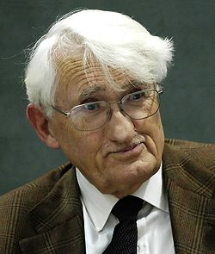
Jürgen Habermas frankfurtská škola 1929 – žije!
Žák Adorna a Horkeimera, pokračovatel a později zrádce – „levicový fašismus“
Ukazoval jak se buržoazní společnost vyznačovala vzestupem veřejné sféry – prostředník mezi veřejnými a soukromími zájmy (to co jiní autoři označují za občanskou společnost)
Tato veřejná sféra vzkvétala v literárních salonech a kavárnách kde intelektuálové utvářeli veřejné mínění a demokratickou diskuzi, která odporovala státní moci
Tato veřejná sféra se pak stala ovládanou masovými médii ve fázi kapitalistického blahobytu a masové demokracie (najednou to nebyli už jen ti intelektuálové) – cílem však byla spotřeba a pasivita
Notes:
Jürgen Habermas (* 18. června 1929 Düsseldorf) je německý neomarxistický filosof a sociolog, který ve své akademické činnosti čerpá z tzv. frankfurtské školy.[1][2]
Habermas je představitelem tzv. teorie komunikativního jednání (Theorie des kommunikativen Handelns), která tvrdí, že existují dva druhy jednání – komunikativní a instrumentální. Instrumentální jednání se nejvíce projevuje ve sféře reklamy a politiky a je nežádoucí, komunikativní jednání je pak přirozené, spravedlivé, a tudíž žádoucí. Habermas chce proto rozpracovat teorii podmínek, za nichž bude možná normální, nenarušená komunikace (tj. srozumitelná, důvěryhodná apod.)
Ve svém díle The Structural Transformation of the Public Sphere Habermas ukázal, jak moderní evropské salóny, kavárny a literární skupiny mohou demokratizovat veřejnou sféru. Ve své inaugurační přednášce na Frankfurtské univerzitě “Erkenntnis und Interesse” (1965, "Znalosti a lidské zájmy") a tři roky později i ve stejnojmenné knize, Habermas objasnil základy normativní verze kritické sociální teorie, která byla vyvíjena od roku 1920 Horkheimerem, Adornem a dalšími kolegy z Frankfurtského institutu. Udělal to na základě obecné teorie lidských zájmů, podle toho, které odlišné oblasti lidského vědění a bádání – například fyzika, biologie, sociální vědy – jsou projevem rozdílných, ale stejně základních lidských zájmů. Tyto základní zájmy pak sjednoceny zastřešující snahou rozumu dosáhnout vlastní svobody, která je vyjádřena ve vědeckých disciplínách, které jsou kritické vůči nesvobodným režimům společenského života. Ve svém opětovném promýšlení rané kritické sociální teorie Habermas usiloval o sjednocení filosofické tradice Karla Marxe, německého idealismu s psychoanalýzou Sigmunda Freuda a pragmatismu amerického logika a filosofa Charlese Sanderse Peirce.
Zrádce proč?
Habermas jako (neo)marxistický myslitel, pro nějž byla filosofie primárně nástrojem ke změně světa, zásadně souhlasil s cíli protestního hnutí a až do poloviny roku 1967 patřil k jeho předním intelektuálním inspirátorům. Po smrti studenta Ohnesorga však vyslovil na kongresu SDS obavu, že sílící sklon radikálních studentských organizací k násilí by mohl vyústit v „levicový fašismus“. Později psal o „fantomu“ revoluce a naivitě studentů, kteří měli šablonovité představy o fašismu a vnímali se jako prodloužená ruka Che Guevary v metropolích Západu. Tím si ovšem vysloužil ortel zrádce revoluce, který nepochopil smysl a význam světového sociálního hnutí šedesátých let.

Slide 12
Tři typy kognitivních zájmů ve vědě Erkenntnis und Interesse (1968)
Technický zájem – zájem o ovládání a objektivní kauzální vědění (přírodní vědy)
Praktický zájem – zájem o hermeneutické historické porozumění (humanitní vědy)
Emancipační zájem – zájem o soustředěné a kolektivní sociologické sebepoznání (kritické sociální vědy)
Notes:
Emancipační zájem spojuje technický i praktický zájem, tedy podle Habermase byla kritická sociologie nejlepším nástrojem porozumění společnosti.
Později však marxismus opustil, ale to budeme probírat na dalších přednáškách.

Slide 13
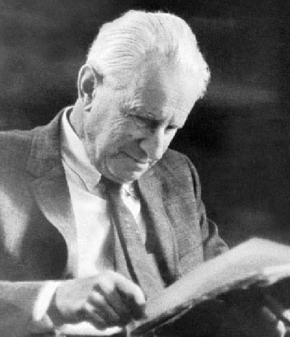
Herbert Marcuse frankfurtská škola 1898 – 1979
Byl špion a zaměstnanec vnitra v USA
Nejslavnější dílo „Jednorozměrný člověk“ (1964)
Přišel s teorií o úpadku revolučního potenciálu v kapitalistické společnosti díky novým formám sociální kontroly
Podle něj kapitalismus vytváří falešné potřeby které nás na něj vážou – jednorozměrné myšlení o uspokojování (stále nově vznikajících) potřeb – svět ztrácí kritické myšlení
Bojoval společně s novou levicí proti militarismu, rasismu, sexismu a imperialismu.
Notes:
Herbert Marcuse (19. července 1898 – 29. července 1979) byl německo-americký filosof a sociolog židovského původu, jeden ze zakladatelů Frankfurtské školy. Vystudoval univerzitu ve svém rodném městě Berlíně a dále pokračoval v doktorském studiu na univerzitě ve Freiburgu. Později stál u zrodu Institutu pro sociální výzkum ve Frankfurtu nad Mohanem, z čehož se stalo působiště Frankfurtské školy a jejich kritické teorie. Jakožto člen této školy se Herbert Marcuse věnoval tématům jako kritika kapitalismu, zábavní kultury a moderních technologií.
Mezi Marcuseho nejznámější práce patří kniha Jednorozměrný člověk (1964), která se stala jedním z manifestů studentského hnutí na sklonku 60. let 20. století. V díle silně kritizuje kapitalistickou společnost a často je chápán jako “otec Nové levice” – toto označení však on sám odmítal.
Autor v díle dochází k závěru, že moderní přetechnizovaná společnost je sice společností blahobytu, avšak je v podstatě silně nemocná. Jedinci ve společnosti neprosperují, jsou utiskováni a vykořisťováni, a to pomocí moderní technologie, kterou Herbert Marcuse považuje za zotročující sílu[4].Ve své době tak podává originální kritiku vědy a racionálního myšlení, jejichž pozitivní úloha tehdy zůstávala převážně nezpochybňována. S rostoucím panstvím člověka nad přírodou však roste i panství nad člověkem samotným. V jednorozměrné společnosti je kultura ve smyslu umění, politiky, náboženství a filozofie silně komercializovaná, a tak maskuje způsoby vnější kontroly jedince.
Technokratický rozum poukazem na svou úspěšnost nepřipouští žádnou alternativu, žádnou kritiku: člověk se stává jednorozměrným. Hovoří o paralýze kritiky – společnosti bez kritické sebereflexe.

Slide 14
Notes:
PODTRŽENO Michaelem Hauserem: Frankfurtská škola
https://www.youtube.com/watch?v=LZUE6pf0xy4
EP131 Umění jako nástroj útlaku a propagandy - část 2 - frankfurtská škola a kulturní průmysl
https://www.youtube.com/watch?v=8e7qpVY8iKc

Slide 15
Francouzský a italský marxismus
Francie
Existencialistický marxismus, soustředí se na utrpení a touhy konkrétních zranitelných a smrtelných bytostí
Socialismus umožňuje spojení třídy o sobě s třídou pro sebe tedy spojení ducha a existence
Itálie
Autonomistický marxismus, usilování o vytvoření revoluční politiky mimo oficiální evropské komunistické strany (kompromitované reformistickými postoji)
Kritizování frankfurtské školy za zveličování síly kapitalistické hegemonie a podceňování opozice dělnické třídy

Slide 16
Strukturální a analytický marxismus
Strukturální marxismus
Brali marxismus jako teorii totality kapitalistické společnosti a historie kde analyzovali vazby struktur v hospodářství
Kritizovali „hegelovské prvky“ Marxovi teorie a prosazovali teoretickou praxi a nezávislost teorie na státu
Analytický marxismus
Také kritizovali „hegelovské prvky“ a zastávali se striktně funkcionalistického chápání historického materialismu
Tvrdili, že Marxe lze pochopit pouze skrze metodologický individualismus a teorii racionální volby
Notes:
Hegelovské prvky
Idealistická filozofie
Základem Hegelovy filosofie společnosti je myšlenka svobody. Ta je totiž pro člověka možná právě jen v dobře uspořádané společnosti, ve vztahu občana a státu. Hegel je tak jedním z prvních myslitelů důsledně „občanské“ společnosti, která se neopírá o posvátné autority. Přesto je Hegel myslitel spíš konzervativní, zejména ve Filosofii práva: základem občanské společnosti je vlastnictví, v němž si osoba dává svoji skutečnost. Podstatnou institucí je také rodina s jasně vymezenými rolemi muže a ženy: veřejný život je záležitost mužů. Vysoké hodnocení občanské společnosti a státu Hegel na několika místech přenáší na soudobé Prusko, což mu lze právem vytýkat; na druhé straně bylo tehdejší Prusko zemí reforem Steinových, Hardenbergových a Humboldtových a jedním z nejliberálnějších států své doby.

Slide 17
Kulturní studia v Anglii a USA
Richard Hoggart, Raymond Williams, Edward Palmer Thompson založili projekt kulturních studií
Účelem bylo ochránit kulturu dělnické třídy proti komerční masové kultuře, amerikanismu
Považovali průmyslový proletariát za sílu působící ve prospěch rovnostářské sociální změny a sociálního pokroku – cílem bylo vzdělávání dělnické třídy oproti otupování masovou kulturou
Birminghamští vědci pak začali rozvíjet kritické přístupy analýzy kulturních artefaktů – souhra vyobrazení třídy, genderu, rasy a etnicity v mediích a reakce publika na tyto artefakty
Shodli se s frankfurtskou školou, že masová média jsou dalším nástrojem pro kapitalistickou hegemonii – integrování dělnické třídy do společnosti a její totální dominanci
Jako jiskru odboje viděli subkulturní mládežnické skupiny
Kulturní studia se soustředili na populární kulturu aby legitimizovali důvody pro její studování a tím vynechali „vysokou kulturu“ – umění, literaturu apod. a rozdělili tedy kulturu na populární a elitní
Notes:
Z tohoto proudu pramení také negativní pomluvy frankfurtské školy o tom že její smysl existence je protizápadní a chtějí zničit veškerou kulturu co od tam pochází.

Slide 18
O čem jsme mluvili
Kritika ideologie
Frankfurtská škola
Současnost západního marxismu
Kulturní studia v Anglii a USA

Slide 19
Příště
Strukturalismus a postrukturalismus

